Slide 1
Неделя кафедры ГУМАНИТАРНЫХ Дисциплин
БИБЛИОТЕКА
ФИЛИАЛА ОМГПУ В Г. ТАРЕ
ТАРА – 2014

Slide 2
Презентация
БИБЛИОТЕКА
ФИЛИАЛА ОМГПУ В Г. ТАРЕ
новинки учебной литературы
ТАРА – 2014

Slide 3
ИСТОРИЧЕСКИЕ НАУКИ

Slide 4
63я73 Репина Л.П. История исторического знания: учебное пособие для бакалавров / Л. П. Репина, В. В. Зверева, М. Ю. Парамонова; под общ. ред. Л. П. Репиной. - 4-е изд., испр. и доп. – М.: Юрайт, 2013. - 288 с.
Впервые в едином комплексе рассматриваются становление исторического сознания и эволюция исторической мысли (от архаической древности до наших дней), а также процесс профессионализации исторического знания, формирования истории как научной дисциплины.
Значительное внимание уделено характеристике основных историографических школ и направлений.
Показаны изменения, которые претерпели проблематика, методология, понимание предмета и задач исторического исследования.
Охарактеризованы различные формы, способы и уровни восприятия прошлого, концепции представителей исторической мысли разных эпох, выдающи­еся произведения отечественных и зарубежных историков, современные дискуссии о природе, критериях достоверности, научном и общественном статусе исторического знания.

Slide 5
63.2я73 Голиков А.Г. Источниковедение отечественной истории: учебное пособие / А. Г. Голиков, Т. А. Круглова; под ред. А. Г. Голикова. - 5-е изд., испр. - М.: Академия, 2012. - 464 с.: табл.
Пособие знакомит читателя с основными видами письменных источников по отечественной истории X – начала XXI в.: летописями, законодательными и частными актами, документами делопроизводства, статистическими источниками, материалами личного происхождения, периодической печатью.
Читатель найдет в книге систематический обзор важнейших комплексов письменных исторических источников; проследит эволюцию этих источников; ознакомится с конкретными приемами выявления, обработки и анализа зафиксированной в них информации.

Slide 6
63.3(2)я73 Вовина-Лебедева В.Г. История Древней Руси: учебник / В. Г. Вовина-Лебедева. - М. : Академия, 2011. - 256 с. : Экземпляры: всего:5 - ЧЗ(1), МКФФ(1), АБ(3)
Учебник повествует об истории территории, на которой сейчас находится Россия, в древности.
Рассказ охватывает примерно тысячу лет - от первых известий о славянах до конца XV в., когда образовалось Московское государство.
Во введении описаны основные виды источников, с помощью которых изучают данный период.
В части I рассказывается о Восточной Европе в первом тысячелетии нашей эры, о Древнерусском государстве, его возникновении, развитии, особенностях и культуре.
Часть II повествует о послемонгольском периоде Восточной Европы.

Slide 7
63.3(2)я73 Земцов Б.Н. История России. IX - начало XXI в. : учебное пособие / Б. Н. Земцов. - М. : IDO PRESS : Университетская книга, 2012. - 552 с.: ил., портр., фот.
Учебное пособие написано в соответствии с государственной федеральной программой по истории для неисторических вузов и с учетом последних достижений отечественной и зарубежной исторической на­уки.
В нем показана эволюция экономики и социальных отношений, политической системы и культуры, внешнеполитического положения России с момента возникновения государства по настоящее время.

Slide 8
63.2я73 Голиков А.Г. Фортунатов В.В. История: учебное пособие / В. В. Фортунатов. - СПб. : Питер, 2014. - 464 с. : портр., табл., фот., карты. Экземпляры: всего:17 - АБ(15), МКФФ(1), ЧЗ(1).
Учебное пособие по дисциплине «История» подготовлено в строгом соответствии с утвержденным Государственным образовательным стандартом и охватывает всю историю человечества от появления первых государств до наших дней.
В данном пособии представлены базовые факты по истории наиболее крупных стран, регионов, цивилизаций, без знания и понимания которых невозможно целостное восприятие всемирно-исторического процесса.
В книгу вошли основные проблемы всемирной и российской истории: этапы государственности, сущность социально-экономических отношений, характер международных связей и влияний, главные тенденции культурного развития в различные исторические эпохи.
Особенностью пособия является то, что история России излагается в нем параллельно с материалом по всемирной истории.
В издании приведены наиболее важные карты, изображения отдельных персонажей, исторических событий, памятных исторических мест.

Slide 9
63.3(2)я73 Некрасова М.Б. Отечественная история: учебное пособие для бакалавров / М. Б. Некрасова. - 3-е изд., перераб. и доп. - М. : Юрайт, 2013. - 416 с. Экземпляры: всего:7 - ЧЗ(1), МКФФ(1), АБ(5).
Учебное пособие содержит основные события внутренней и внешней политики и культуры Российского государства с момента его создания восточными славянами до начала XXI в.
Особое внимание уделено темам, вызывающим наибольшие трудности при изучении материала и сдаче экзаменов.
Соответствует Федеральному государственному образовательному стандарту высшего профессионального образования третьего поколения.

Slide 10
63.3(2)6я73 Н 72 Новейшая история России 1914-2010: учебное пособие для бакалавров / под ред. М. В. Ходякова. - 5-е изд., испр. и доп. - М. : Юрайт, 2012. - 544 с.
Учебное пособие подготовлено коллективом петербургских историков, специализирующихся в изучении проблем истории России XX века.
На большом фактическом материале с учетом новейших достижений историографии показаны основные этапы развития государства, дана характеристика политических, экономических, социальных и культурных составляющих исторического процесса, освещена повседневная жизнь населения России.
Издание соответствует государственному образовательному стандарту высшего профессионального образования.

Slide 11
63.3(2Р53) Словцов, Пётр Андреевич. История Сибири. От Ермака до Екатерины II / П. А. Словцов. - М. : Вече, 2012. – 512 с. Экземпляры: всего:5 - ЧЗ(2), МКФФ(1), АБ(2).
Уникальный труд замечательного мыслителя Петра Андреевича Словцова (1767-1843) "Историческое обозрение Сибири" по праву называют "энциклопедией сибирской жизни". Словцов всесторонне показал рачительное обживание Сибири россиянами на протяжении двух с лишним столетий после похода дружины Ермака.
Ученый планировал довести исследование до времен правления Александра I, но в действительности подробное освещение событий заканчивается на первых годах правления Екатерины II (некоторые примечания, правда, касаются 1830-х и начала 1840-х гг.)
Мудрый Словцов у Сибири один - так распорядилась сама История, - недаром его называют "сибирским Карамзиным".
Однако до самого последнего времени имя П.А. Словцова оставалось современному читателю практически не известным. Настоящее издание публикуется под названием "История Сибири. От Ермака до Екатерины II".

Slide 12
ПОЛИТИКА. ПОЛИТОЛОГИЯ

Slide 13
66.1я73 Мачин И.Ф. История политических и правовых учений: учебное пособие / И. Ф. Мачин. - М. : Юрайт, 2013. - 416 с. : табл. Экземпляры: всего:2 - ЧЗ(1), АБ(1).
Учебное пособие призвано помочь студентам обнаружить и самостоятельно продумать основные политические и правовые идеи, высказанные западными и российскими мыслителями, начиная с древности и до нашего времени.
Знакомство с этим курсом позволит приобрести опыт критического осмысления политических и правовых институтов различных обществ.
В целях лучшего усвоения материал каждой главы логически структурирован и отформатирован для качественного визуального восприятия.
Соответствует Федеральному государственному образовательному стандарту высшего профессионального образования третьего поколения.

Slide 14
66.4(0)я73 Гаджиев К.С. Геополитика: учебник / К. С. Гаджиев. - 4-е изд., перераб. и доп. - М. : Юрайт, 2011. - 480 с Экземпляры: всего:5 - ЧЗ(1), МКФФ(1), АБ(3)
Предлагается курс геополитики, учитывающий последние достижения отечественной и зарубежной политической науки, которая основывается на идее, что современный мир отдаляется от привычных и известных нам параметров миропорядка (биполярного мира или традиционного «концерта держав», основанного на системе баланса сил) и движется в направлении новой полицентричности.
Беспрецедентное усложнение взаимосвязей между странами и народами, переплетение национальных и наднациональных начал, неуклонная глобализация мировых процессов ставят множество неотложных вопросов.
В учебном курсе предпринята попытка системного анализа этих тенденций и процессов с использованием элементов синергетического подхода, в совокупности создающих основу для формирования нового полицентрического миропорядка.

Slide 15
66.4(0)я73 Василенко И.А. Геополитика современного мира : учебное пособие для бакалавров / И. А. Василенко. - 2-е изд., испр. и доп. - М. : Юрайт, 2011. - 400 с. Экземпляры: всего:3 - ЧЗ(1), АБ(2)
Во втором издании учебного пособия представлена современная концепция геополитики как гуманитарной науки с акцентом на духовные, цивилизационные и культурные факторы, роль и значение которых усиливаются под воздействием информационной революции.
Впервые в отечественной литературе дан концептуальный анализ информационной парадигмы в геополитике, представлены новые информационные технологии в борьбе за пространство.
Особое внимание отводится исследованию конфликтов низкой интенсивности и роли «цветных революций» в изменении геополитической ситуации.
Представлен анализ современной геополитической картины мира и прогнозные оценки ее развития в XXI веке.

Slide 16
66.3(2Рос),123я73 Куликов В.И. Организация государственных учреждений России : учебник / В. И. Куликов. - М. : Академия, 2011. - 272 с. Экземпляры: всего:3 - ЧЗ(2), АБ(1)
В учебнике систематизированы знания о новейшем периоде истории российской государственности и ее институтов, охарактеризованы основные проблемы государственного строительства в нашей стране, система и структура государственного аппарата, организационное устройство государственных учреждений.
Показаны эволюция системы государственных органов Российской Федерации, проанализированы тенденции в ее развитии, дается характеристика важнейших реформ в государственном управлении.
Важное место уделено проблеме правового оформления управленческих решений, принимаемых различными государственными органами.
Учебник снабжен обстоятельным методическим аппаратом.

Slide 17
66.033.141я73 Василенко, Ирина Алексеевна. Государственное и муниципальное управление : учебник для бакалавров / И. А. Василенко. - 5-е изд., перераб. и доп. - М. : Юрайт, 2013. - 496 с. Экземпляры: всего:5 - ЧЗ(1), МКФФ(1), АБ(3).
В пятом издании учебника получили современное освещение проблемы разработки и реализации государственной политики, в том числе особенности внутренней и внешней государственной политики Российской Федерации.
В центре внимания находятся актуальные проблемы антикризисного государственного управления: инструментарий и методология антикризисного менеджмента, определение и оценка кризиса в системе государственного управления, этапы формирования антикризисного менеджмента, формирование и использование антикризисных политических коммуникаций, связи с общественностью в условиях кризиса.
Автор предлагает системный подход к изучению теории и практики государственного и муниципального управления, рассматривает основные пути организации и проведения административных реформ, принципы государственного администрирования, стратегический государственный менеджмент.
Анализ и критическое осмысление международного опыта ориентированы на потребности развития российской концепции государственной службы.

Slide 18
66.033.141я73 Рой, Олег Михайлович. Основы государственного и муниципального управления : учебное пособие / О. М. Рой. - СПб. : Питер, 2013. - 400 с. Экземпляры: всего:5 - ЧЗ(1), МКФФ(1), АБ(3).
Учебное пособие посвящено освещению проблем и перспектив в развитии российской государственности, повышению роли местных сообществ в решении актуальных проблем местного значения, на основе обобщения российского законода­тельства и международного опыта в этой сфере.

Slide 19
философские науки

Slide 20
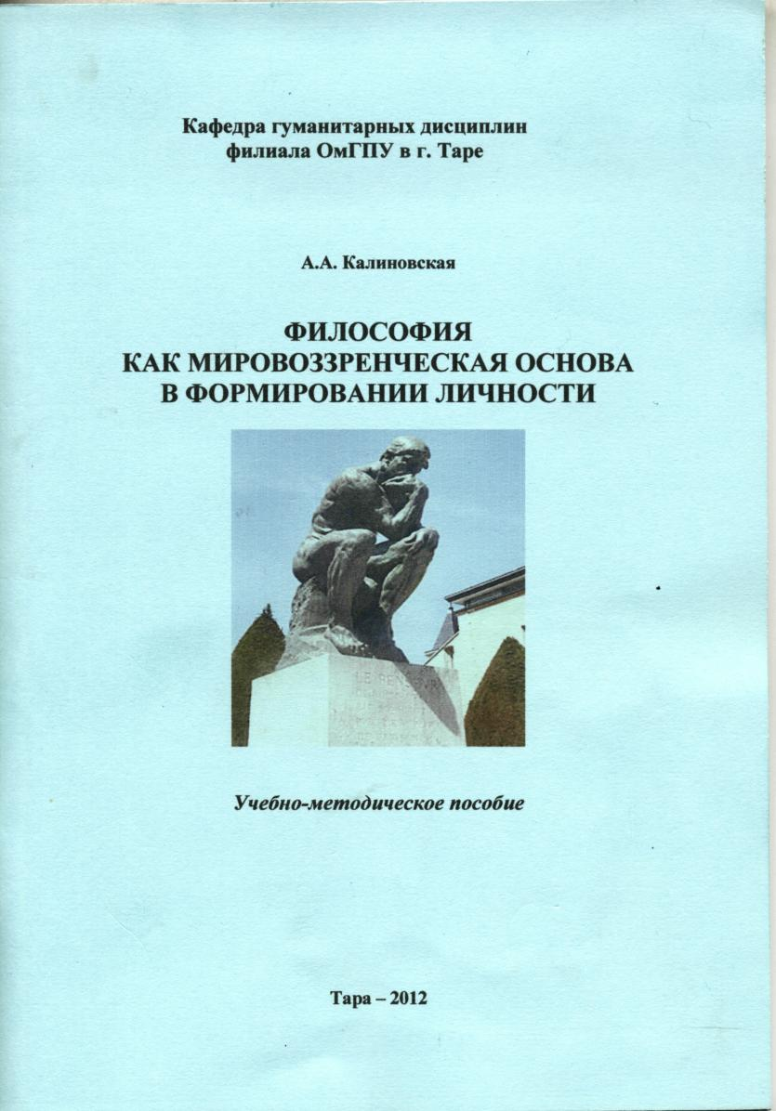
87я73 Калиновская, Антонина Александровна. Философия как мировоззренческая основа в формировании личности : учебно-методическое пособие / А.А. Калиновская. - Тара : Изд-во ОмГАУ, 2012. - 92 с. Экземпляры: всего:1 - ЧЗ(1)
Учебно-методическое пособие направлено на усиление мировоззренческого аспекта философского знания включает лекционные и методические материалы к семинарским занятиям и к самостоятельной работе студентов по дисциплине «Философия».
К каждому занятию предлагается глубокий теоретический материал, помогающий понять мировоззренческий, социально и личностно значимый смысл изучаемой проблемы.
В пособии даны планы семинарских занятий, темы рефератов, обязательная и дополнительная литература, вопросы для контроля и самоконтроля, практические задания, дидактические материалы, вопросы для зачёта и экзамена.
Предлагается технологическая карта дисциплины, определяющая оценку видов выполненных самостоятельных заданий в баллах.
Пособие разрабатывалось на основе компетентностного подхода ФГСО ВПО третьего поколения к дисциплине «Философия», входящей в федеральный компонент блока ГСЭ дисциплин. Предназначено для студентов 2 курса всех факультетов.

Slide 21
87 Философия, культура, образование в XXI веке : сборник статей и тезисов докладов / науч. ред.: Э. А. Тайсина, А. Р. Каримов. - Казань : Изд-во ТГГПУ, 2011. - 184 с. Экземпляры: всего:1 - ЧЗ(1) Аннотация: В сборнике представлена статья В.И. Жилина.
В настоящем издании собраны материалы (статьи и тезисы докладов) Всероссийской научно-практической конференции «Философия, культура, образование в XXI веке».
В сборнике представлены статьи известных российских ученых по рубрикам: метафилософия, онтология и теория познания, антропология и социальная философия, история философии, проблемы современной культуры, актуальные проблемы образования.
Конференция и сборник приурочены к 50-летнему юбилею кафедры философии Казанского педагогического университета. В приложении содержится краткое изложение истории кафедры, ее достижений.

Slide 22
87(2Рос) Актуальные проблемы российской философии. В 2-х т. : межвузовский сборник научных трудов (по материалам Всероссийской научной конференции, Пермь, 29-30 сентября 2011г.). - Пермь : Изд-во ПГНИУ Т.1 / гл. ред. А. Ю. Внутских. - 2011. - 366 с. : табл.). Т.2 / гл. ред. А. Ю. Внутских. - 2011. - 250 с). Экземпляры: всего:1 - ЧЗ, науч. фонд(1)
В сборниках публикуются материалы Всероссийской научной конференции «Актуальные проблемы российской философии» (Пермь, 29-30 сентября 2011 г.), организованной философско-социологическим факультетом Пермского государственного национального исследовательского университета и Пермским научно-философским обществом при участии Ассоциации философских факультетов и отделений России.

Slide 23
правоведение

Slide 24
67.0я73 П 68 Правоведение: учебник / под ред. А. В. Малько. - 5-е изд., стереотип. – М.: КноРус, 2010. - 400 с. Экземпляры: всего:1 - ЧЗ(1).
Учебник подготовлен в соответствии с Государственным общеобразовательным стандартом по курсу «Правоведение» для студентов неюридических вузов.
В работе раскрыты все основные вопросы государства и права, а также основы ведущих отраслей российского права, которые необходимо знать студентам и абитуриентам.
Учебник подготовлен известными юристами-правоведами, материал изложен в доступной форме, что позволит читателю легко усвоить учебный курс.

Slide 25
67.7(2Рос)я73 Правоохранительные органы Российской Федерации : учебник для бакалавров / под ред. В. М. Бозрова ; рук. авт. коллектива В. Н. Смирнов. - М. : Юрайт, 2013. - 416 с. Экземпляры: всего:3 - ЧЗ(1), АБ(2).
Учебник подготовлен в соответствии с требованиями Федерального государственного образовательного стандарта высшего профессионального образования третьего поколения по направлению «Юриспруденция».
Отражает новейшие изменения законодательства, раскрывает современную систему правоохранительных органов России и некоторых зарубежных стран.
В учебнике освещены все темы учебного курса: судебная власть и правосудие, органы раскрытия и расследования преступлений, прокуратура, органы юстиции и безопасности, адвокатура, нотариат, правовой статус судей, прокуроров и т.д.

Slide 26
67.7 Авдонкин В.С. Правоохранительные органы: в схемах с комментариями / В. С. Авдонкин. - 4-е изд., перераб. и доп. - М. : Эксмо, 2008. - 288 с. Экземпляры: всего:1 - ЧЗ(1).
Схемы содержат основные темы курса «Правоохранительные органы»:
организация судебной власти в России;
прокуратура и правоохранительные органы исполнительной власти Российской Федерации;
негосударственные органы и организации, осуществляющие правоохранительные функции;
история суда и прокуратуры России;
судебные системы иностранных государств.
Комментарии к отдельным схемам помогут лучше усвоить представленный материал.
В пособие включены контрольные вопросы по темам курса и словарь основных терминов.

Slide 27
67.404.91я73 Предпринимательское право: учебник / под науч. ред.: С. А. Зинченко, Г. И. Колесника. - 5-е изд., перераб. и доп. - М. : Дашков и К" : Академ-центр, 2013. - 464 с Экземпляры: всего:2 - ЧЗ(1), АБ(1).
Учебник подготовлен в соответствии с Федеральным государственным образовательным стандартом третьего поколения с учетом при изложении материала предусмотренных стандартом общекультурных и профессиональных компетенций.
В учебнике рассматриваются вопросы правового регулирования предпринимательской деятельности, особенности правосубъектности ее носителей, а также научные взгляды по спорным правовым проблемам предпринимательства.
В основу книги положена информация, содержащаяся в системе действующего законодательства о предпринимательстве.

Slide 28
67.404 Правила торговли: к изучению дисциплины / сост. М. Ю. Рогожин. - СПб. : Питер, 2014. - 96 с Экземпляры: всего:5 - ЧЗ(2), МКМФ(1), АБ(2)
В книге представлены тексты важнейших нормативно-правовых актов по вопросам торговли потребительскими товарами.
С ее помощью каждый читатель может получить полную и достоверную информацию о правилах продажи различных видов товаров.

Slide 29
67.410.1я73 Афанасьев С.Ф. Гражданское процессуальное право : учебник для бакалавров / С. Ф. Афанасьев, А. И. Зайцев. - 5-е изд., перераб. и доп. - М. : Юрайт, 2014. - 704 с. Экземпляры: всего:3 - ЧЗ(1), АБ(2).
В учебнике комплексно и системно рассматриваются основные вопросы отечественного гражданского процессуального права.
Излагаются правовые позиции Конституционного, Верховного и Высшего Арбитражного судов РФ по базовым проблемам данной отрасли права.
Описываются упрощенные формы судебного производства, самоконтроля органа правосудия, действующего по первой инстанции, и многие другие инновационные аспекты. Учебник подготовлен на основании действующего Гражданского процессуального кодекса РФ.
Содержание курса соответствует Федеральному государственному образовательному стандарту высшего профессионального образования третьего поколения.

Slide 30
67.410.1я73 Лебедев М.Ю. Гражданский процесс : учебник для бакалавров / М.Ю.Лебедев. - 4-е изд., перераб. и доп. - М. : Юрайт, 2013. - 448 с. Экземпляры: всего:3 - ЧЗ(1), АБ(2).
Учебник соответствует Федеральному государственному образовательному стандарту высшего профессионального образования третьего поколения.
При подготовке учебника учтены все последние изменения в законодательстве, использованы разъяснения, содержащиеся в постановлениях Пленума Верховного Суда РФ, и правовая позиция Консти­туционного Суда РФ по вопросам толкования норм процессуального права.
Приводятся примеры из правоприменительной практики рос­сийских судов и Европейского Суда по правам человека.

Slide 31
67.405я723 Харитонова С.В. Трудовое право : учебник / С. В. Харитонова. - М. : Академия, 2013. - 320 с. - (Среднее профессиональное образование). Экземпляры: всего:2 - ЧЗ(1), АБ(1).
Учебник может быть использован при изучении общепрофессиональной дисциплины «Трудовое право» в соответствии с требованиями ФГОС СПО по специальности «Право и организация социального обеспечения».
В нем излагаются вопросы правового регулирования трудовых отношений в современной России.
Структура и содержание учебника четко ориентирова­ны на Трудовой кодекс Российской Федерации.
В книге рассмотрены основ­ные институты трудового права и учтены последние изменения в Трудовом кодексе РФ.

Slide 32
67.410.2я73 Уголовный процесс : учебник / под ред. В. П. Божьева. - 4-е изд., перераб. и доп. - М. : Юрайт, 2014. - 576 с. - (Бакалавр. Базовый курс). - Библиогр. Экземпляры: всего:3 - ЧЗ(1), АБ(2).
Учебник подготовлен известными специалистами в области уголовно-процессуального права, имеющими большой опыт педагогической деятельности в ведущих вузах, научно-исследовательской и практической работы.
Включает все темы, предусмотренные учебными программами высшего профессионального образования по курсу уголовного процесса (уголовно-процессуального права).
В учебнике учтены все последние изменения уголовно-процессуального законодательства. При подготовке учебника использованы новейшие решения Конституционного Суда РФ и Пленума Верховного Суда РФ, а также акты Генерального прокурора РФ и других федеральных правоохранительных учреждений страны.

Slide 33
КУЛЬТУРОЛОГИЯ

Slide 34
71.0я73 Астафьева, О. Н. Культурология. Теория культуры [Текст] : учебное пособие / О. Н. Астафьева, Т. Г. Грушевицкая, А. П. Садохин. - 3-е изд., перераб. и доп. – М.: ЮНИТИ, 2012. - 488 с. Экземпляры: всего 2 : ЧЗ (1), АБ (1)
В учебном пособии раскрываются основные темы курса "Культурология", излагаются ведущие культурологические теории, школы и концепции, дается очерк становления и развития современной культуры.
Рассматриваются вопросы о предмете культурологии и ее месте в системе гуманитарных дисциплин, излагается содержание ее основных понятий, показывается взаимосвязь мировой, народной, элитарной и массовой культур.
Широко использованы междисциплинарный, сравнительный и культурно-исторический методы, обеспечивающие возможность творческого подхода к изучению культурологии.

Slide 35
71.0я73
Культурология : учебник для бакалавров / под ред.: Ю.Н. Солонина, М. С. Кагана. - М. : Юрайт, 2012. - 576 с.
Экземпляры: всего:3 - ЧЗ(1), АБ(2)
Предлагаемый учебник представляет собой всестороннее изложение основных проблем культурологического знания на основе системного подхода.
В нем показана специфика культурологии как междисциплинарной науки и как учебной дисциплины; рассматриваются онтологические аспекты культуры, ее место в структуре бытия, проблемы типологии культур.
Большое внимание уделено анализу состояния культуры в современном мире.
Учебник полностью соответствует Федеральному государственному образовательному стандарту высшего профессионального образования третьего поколения по дисциплине «Культурология».

Slide 36
71я73
Культурология : учебник для бакалавров и специалистов / Г. В. Драч [и др.]. - СПб. : Питер, 2012. - 384 с. - (Учебник для ВУЗов. Стандарт третьего поколения).
Экземпляры: всего:3 - ЧЗ(1), АБ(2)
Учебник представляет собой изложение ключевых тем курса по культурологии для студентов высших учебных заведений.
В нем выделены основные понятия и термины культурологии, ее ведущие школы и концепции, развернута широкая панорама реализации культуры в истории человечества; дается обширный очерк становления и развития отечественной культуры.
Издание построено по стандартам кредитно-модульной системы обучения в соответствии с требованиями Болонского процесса.
Особенностью данного издания является и то, что в нем реализован семиотический подход к пониманию культуры. Этот подход позволя­ет рассмотреть культуру как совокупность текстов, в которых закодированы основные ценности, значения и смыслы культуры.
К каждой теме курса предлагаются вопросы, глоссарий, основная и дополнительная литература.

Slide 37
71я73
Демченко, Александр Иванович.
Мировая художественная культура как системное целое + DVD : учебное пособие / А. И. Демченко. - М. : Высшая школа, 2010. - 528 с
Экземпляры: всего:3 - ЧЗ(1), АБ(2)
Учебное пособие написано доктором искусствоведения, профессором, заслуженным деятелем искусств России А.И. Демченко как панорам­ный обзор основных явлений мировой художественной культуры: литературы, изобразительного искусства, архитектуры, музыки, театра и кино – от истоков до конца XX в.
При этом преодолевается привычная рубрикация по отдельным национальным школам и разделение на отдельные виды искусства с жанровыми видами и подвидами, что отвечает позитивным тенденциям современного процесса глобализации и обеспечивает целост­ное видение художественных феноменов. Издание снабжено диском с на­бором всех упоминаемых в нем изображений и музыкальных фрагментов.

Slide 38
Литературоведение.
Устное народное творчество

Slide 39
83я73
Введение в литературоведение. Основы теории литературы: учебник для бакалавров / В. П. Мещеряков [и др.] ; под общ. ред. В. П. Мещерякова. - М.: Юрайт, 2012. - 432 с.
Экземпляры: всего:3 - ЧЗ(1), АБ(2)
В учебнике даются базовые сведения по литературоведению, рассматриваются общие закономерности исторического развития художественной литературы от античности до начала XXI века включительно, характеризуются основные этапы развития литературно-критической мысли с момента ее зарождения до наших дней.
Авторам удалось найти такие стиль и метод изложения материала, которые позволяют студентам разобраться в сложных проблемах эстетики и теории словесности.
Для начинающих филологов даются сведения об оформлении научно-справочного аппарата литературоведческого исследования.
Соответствует Федеральному государственному образовательному стандарту высшего профессионального образования третьего поколения.

Slide 40
83я73
Введение в литературоведение : учебник / под ред. Л. В. Чернец. - 5-е изд., стереотип. - М. : Академия, 2012. - 720 с.
Экземпляры: всего:5 - ЧЗ(1), МКФФ(1), АБ(3)
В учебнике раскрываются принципы и приемы анализа произведения как основы интерпретации художественного целого.
Последовательно рассматривается система теоретико-литературных понятий, как тради­ционных, так и сравнительно недавно вошедших в научный оборот (мир произведения, рама, модус художественности, невербальный диалог, архетип, адресат, массовая литература и др.); их функции и взаимо­связь прослеживаются в ходе разборов классических и современных художественных текстов.
В Приложении дан обзор отечественных слова­рей по терминологии литературоведения, предложена также подробная библиография к отдельным разделам книги.

Slide 41
83я73
Теория литературы. История русского и зарубежного литературоведения. Хрестоматия: учебное пособие / сост. Н. П. Хрящева. - М. : Флинта: Наука, 2011. - 456 с.
Экземпляры: всего:4 - ЧЗ(1), МКФФ(1), АБ(2)
В хрестоматии собраны и систематизированы труды авторитетных ученых-литературоведов, показывающие развитие теоретической мысли от первых методологических подходов к изучению произведений словесного ис­кусства до ее современного состояния, нашедшего отражение в постструктуралистских методиках.
Отбор и группировка работ определялись задачей показать совмещение диахронного и синхронного уровней развития науки о литературе: проявить систему литературоведческих категорий как понятийно-логических, прояснить происхождение и развитие этой системы. К каждому научному тексту предлагаются вопросы и задания для лучшего понимания и усвоения материала.

Slide 42
83.3(2Рос=Рус)6я73
Современная русская литература конца XX - начала XXI века : учебное пособие / под ред. С. И. Тиминой. - М. : Академия, 2011. - 384 с.
Экземпляры: всего:5 - ЧЗ(1), МКФФ(1), АБ(3).
В пособии рассмотрены сложные процессы развития русской литературы конца XX — начала XXI века, когда в России произошла кардинальная смена политических, культурных, идейных, эстетических парадигм, затронувшая все сферы жизни общества.
В основе композиционого плана учебного пособия лежит картина художественной эволюции русской литературы в конце XX — начале XXI века.
Для студентов учреждений высшего профессионального образования.
83.3(2Рос=Рус)я73
Тимина С.И. Русская литература XX - начала XXI века. Практикум : учебное пособие / С. И. Тимина, М. А. Левченко, М. В. Смирнова ; под ред. С. И. Тиминой. - М. : Академия, 2011. - 272 с.
Экземпляры: всего:8 - ЧЗ(1), АБ(6), МКФФ(1)
Практикум по русской литературе XX—начала XXI века — третья, сопроводительная часть комплекса пособий, предназначенная для непосредственного освоения материала в рамках групповых, семинарских или индивидуальных занятий.
Деление практикума на главы совпадает со структурой двух пособий — «Русская литература XX века» и «Современная русская литература конца XX—начала XXI века».
Для студентов учреждений высшего профессионального образования.

Slide 43
Русская литература XX века. 1917-1920-е годы. В 2-х кн. : учебное пособие. - М. : Академия
Кн.1 / под ред. Н. Л. Лейдермана. - 2012. - 464 с.
Экземпляры: всего:3 - ЧЗ(1), АБ(2).
Кн.2 / под ред. Н. Л. Лейдермана. - 2012. - 544 с.
Экземпляры: всего:3 - АБ(3).
Задача пособия – дать максимально полное представление о литературном процессе 1917 – конца 1920-х годов как поворотном историко-литературном этапе, который стал началом новой литературной эпохи. Каждому, значительному литературному направлению посвящается отдельная часть, состоящая из обзорных и монографических глав.
В первую книгу вошли части «Литература периода революции и граждан­ской войны (1917—1922 гг.)», «Двадцатые годы как историко-литературный цикл», «Романтические стратегии».
Во вторую книгу вошли части «Судьбы модернизма и авангарда», «Энергия экспрессионизма», «Новая жизнь реалистической традиции», «Гротескный реализм».
Для студентов учреждений высшего профессионального образования. Мо­жет быть полезно аспирантам, учителям-словесникам, учащимся гуманитарных гимназий, лицеев и школ.

Slide 44
83я73
Прозоров В.В.
Введение в литературоведение : учебное пособие / В.В. Прозоров, Е. Г. Елина. - М. : Флинта : Наука, 2012. - 224 с.
Экземпляры: всего:5 - ЧЗ(1), МКФФ(1), АБ(3).
В пособии представлены учебно-методические материалы, необходимые для системного глубокого освоения дисциплины «Введение в литературоведение»: лекционные материалы к курсу, программа практических занятий, тестовые задания, список литературы.
Главная задача пособия – помочь студентам, начинающим свое профессиональное филологическое образование, составить надежное и проч­ное представление о назначении и составе литературной науки, помочь реальному формированию необходимых компетенций, связанных с путями и навыками литературоведческого труда.

Slide 45
83я73
Головко, Вячеслав Михайлович.
Герменевтика литературного жанра : учебное пособие / В. М. Головко. - М. : Флинта : Наука, 2012. - 184 с.
Экземпляры: всего:2 - ЧЗ(1), АБ(1).
В учебном пособии анализируется современное состояние изучения проблем жанрологии.
В герменевтической парадигме освещается природа «понимающего бытия» литературного жанра, рассматривается соприродность его «частей» и «целого», обосновывается необходимость установления отношений между пониманием и интерпретацией в процессе изучения жанровой специфики художественных произведений.
Определяется значение идей М. М. Бахтина (1895-1975) для эпистемологии современной теории и философии литературного жанра.
Использование герменевтических категорий и процедур нацелено на идентификацию жанровой «системы средств и способов понимающего овладения и за­вершения действительности».

Slide 46
83.3(Рос=Рус)
Балашова Е.А.
Анализ лирического стихотворения : учебное пособие / Е. А. Балашова, И. А. Каргашин. - М. : Флинта : Наука, 2011. - 192 с.
Экземпляры: всего:5 - ЧЗ(1), МКФФ(1), АБ(3).
Автор пишет для читателей, способных чувствовать стихи, а литературоведческий анализ позволяет увидеть, попять «механизмы» осуществления авторского замысла, проникнуть в «технику» творче­ства – «поверить алгеброй гармонию».
Для студентов филологических факультетов, а также для всех, кто любит и учится понимать поэзию.

Slide 47
82.3(2Рос=Рус)я73
Аникин, Владимир Прокопьевич.
Устное народное творчество : учебник / В. П. Аникин. - 4-е изд., перераб. и доп. - М. : Академия, 2011. - 752 с.
Экземпляры: всего:3 - ЧЗ(1), АБ(2)
В учебнике представлены все периоды истории русского фольклора от его зарождения до современности.
Характеристика традиционных родов и жанров (заговоров и заклинаний, былин, исторических, балладных, лирических песен, городских романсов, обрядового, детского фольклора и т.д.) рассматривается в контексте древних мифов, старинных обрядов, быта нового времени, в соединении с другими видами искусства – хореографией, актерской игрой, музыкой.
В итоге фольклор предстает как непреходящая ценность многовековой культуры России.

Slide 48
ИСКУССТВО. ИСКУССТВОЗНАНИЕ

Slide 49
85.103(3)я73
Ильина, Татьяна Валериановна.
История искусства Западной Европы от античности до наших дней: учебник для бакалавров / Т. В. Ильина. - 5-е изд., перераб. и доп. - М. : Юрайт, 2012. - 448 с.
Экземпляры: всего:3 - ЧЗ(1), АБ(2)
Настоящее издание является частью дилогии по курсу «История искусства».
В нем рассматриваются процессы развития живописи и скульптуры, архитектуры и прикладного искусства Западной Европы от Античности до конца XX века.
Издание снабжено списком рекомен­дуемой литературы и хорошо иллюстрировано, в том числе имеются цветные иллюстрации.
Соответствует Федеральному государственному образовательному стандарту высшего профессионального образования третьего поколения.

Slide 50
85.103(2)я73
Ильина, Татьяна Валериановна.
История отечественного искусства от крещения Руси до начала третьего тысячелетия : учебник для бакалавров / Т. В. Ильина. - 5-е изд., перераб. и доп. - М. : Юрайт, 2012. - 480 с.
Экземпляры: всего:3 - ЧЗ(1), АБ(2)
Настоящее издание является частью дилогии по курсу «История искусства».
В нем рассматриваются процессы развития живописи и скульптуры, архитектуры и прикладного искусства нашей страны с древности до конца XX века.
Издание снабжено списком рекомендуемой литературы и хорошо иллюстрировано, в том числе имеются цветные иллюстрации.
Соответствует Федеральному государственному образователь­ному стандарту высшего профессионального образования третьего поколения.

Slide 51
85.12я73
Косогорова Л.В.
Основы декоративно-прикладного искусства : учебник / Л. В. Косогорова, Л. В. Неретина. - М. : Академия, 2012. - 224 с.
Экземпляры: всего:3 - ЧЗ(2), АБ(1)
В учебнике даны краткие сведения по теоретическим основам декоративно-прикладного искусства, а также подробная характеристика основных видов народного декоративно-прикладного искусства: резьбы и росписи по дереву, художественной керамики, обработки металла, вышивки, кружева, ткачества, народной игрушки, художественных лаков, гончарного дела, кружевоплетения и др.
Раскрываются художественно-стилистические и выразительные особенности произведений декоративно-прикладного искусства.
Особое внимание уделено орнаменту как основному способу декорирования изделий.

Slide 52
85.15я73
Лугина, Яна Александровна.
Основы академического рисунка : учебное пособие / Я. А. Лугина, В. Н. Латышенко. - Омск : Полиграфический центр КАН, 2013. - 142 с.
Экземпляры: всего:25 - АБ(22), ЧЗ(2), МКФФ(1).
Учебное пособие представляет собой анализ изобразительных материалов, а также художественные возможности, которые помогут реализовать академический, тоновой рисунок.
В пособии приведены способы выполнения перспектив­ных изображений геометрических фигур.
Данное пособие предназначено для студентов I-II курсов направления «Педагогическое образование», профиля «Художественное образование», а также для всех, кто хочет профессионально овладеть навыками рисунка.

Slide 53
85.14я73
Логвиненко, Галина Михайловна.
Декоративная композиция : учебное пособие / Г. М. Логвиненко. - М. : ВЛАДОС, 2012. - 144 с.
Экземпляры: всего:5 - ЧЗ(1), МКФФ(1), АБ(3).
Учебное пособие знакомит с основными принципами организации декоративной композиции, свойствами цветов и вариантами создания цветовых гармоний, способами и приемами стилизации.
Каждая глава включает в себя, помимо теоретического материала, вопросы для повторения и практические задания.

Slide 54
85.14
Третьяков Н.Н.
Образ в искусстве: основы композиции / Н. Н. Третьяков. - Козельск : Свято-Введенская Оптина Пустынь, 2001. - 264 с.
Экземпляры: всего:1 - ЧЗ(1).
Книга Н.Н. Третьякова «Образ в искусстве» составлена на основе лекций, записанных студентами на магнитофон в начале 1980-х годов.
В процессе подготовки материалы были дополнены и отредактированы автором, в работе принимали участие его ученики.
Издание этой книги представляется важным и необходимым делом. История русского искусства на протяжении многих десятилетий рассматривалась вне связи с первоосновой русской жизни – Православием. Многие произведения нашего искусства, в частности реалистические картины XIX–XX веков, недооценивались, получали превратное истолкование.
Автор сопоставляет русскую школу с искусством Запада, имевшим другую религиозную основу, – и это позволяет проследить путь мировой культуры в связи с историей христианства.

Slide 55
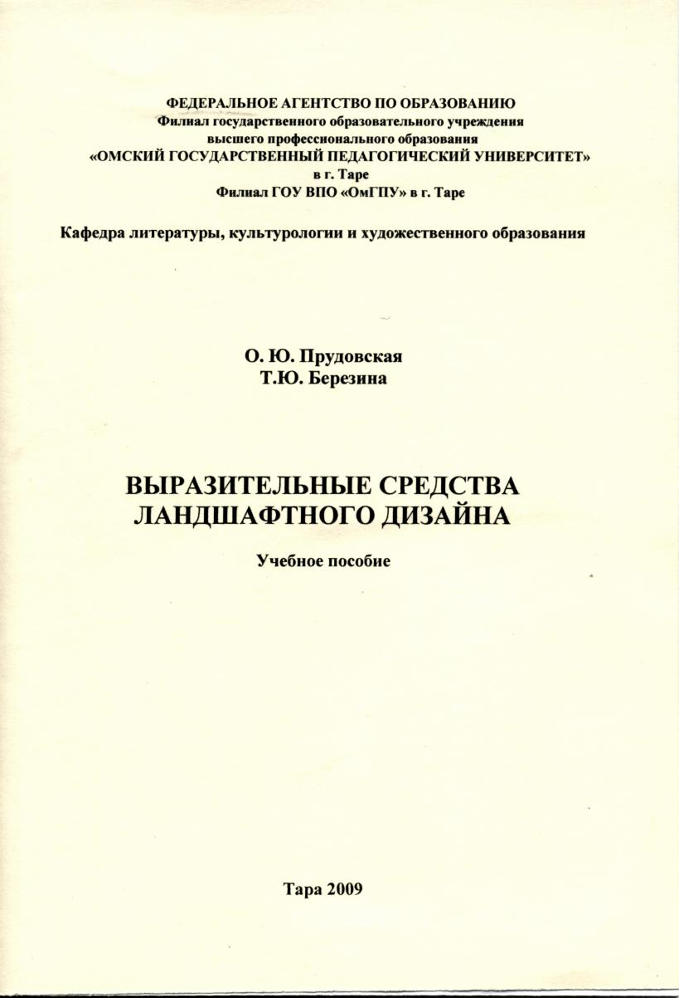
85.118я73
Прудовская, Ольга Юрьевна.
Выразительные средства ландшафтного дизайна: учебное пособие / О. Ю. Прудовская, Т. Ю. Березина. - Тара: Изд-во ОмГАУ, 2009. - 84 с.
Экземпляры: всего:1 - ЧЗ(1).
В учебном пособии рассматривается в основном исторический аспект создания объектов ландшафтной архитектуры, его становление и развитие среди других видов современной проектно-художественной деятельности, его методике, дается толкование основных употребляемых терминов.

Slide 56
85.125
Румянцева Е.А.
Аппликация. Простые поделки : к изучению дисциплины / Е. А. Румянцева. - М. : Айрис-Пресс, 2012. - 128 с.
Экземпляры: всего:3 - ЧЗ(1), АБ(2).
В книге представлены разнообразные виды аппликаций: простые, обрывные, объёмные, коллажи. Для большинства поделок нужны только бумага, ножницы и клей, в некоторых используются нестандартные материалы: ткань, бисер, крупа, вата, спички. Это даёт ребёнку возможность познакомиться с различными фактурами, развить творческое мышление и фантазию.

Slide 57
74.268.51
Неменский Б.М.
Педагогика искусства. Видеть, ведать и творить : книга для учителей общеобразовательных учреждений / Б. М. Неменский. - М. : Просвещение, 2012. - 240+32 ил. с.
Экземпляры: всего:5 - ЧЗ(1), МКПФ(1), АБ(3).
Книга народного художника России, академика Российской академии художеств и Российской академии образования, лауреата Государственных премий СССР и РФ, лауреата Премии президента РФ в области образования раскрывает современное понимание целей, содержания и методов преподавания изобразительного искусства, его особое значение для становления личности человека и взаимодействия людей в условиях нового глобального мира.
Автор рассматривает искусство как незаменимый способ познания и освоения действительности, самостроительства человеческой личности и формирования современного общества.

Slide 58
ДИЗАЙН
И КОМПЬЮТЕРНАЯ ГРАФИКА

Slide 59
30.18гя73 Ковешникова Н.А. История дизайна: учебное пособие / Н. А. Ковешникова. - 2-е изд., стереотип. – М.: Омега-Л, 2012. - 256 с. Экземпляры: всего:3 - ЧЗ(1), АБ(2)
В книге дан краткий обзор зарождения и развития промышленного дизайна.
Рассматриваются основные направления в мировом промышленном дизайне.
Раскрываются характерные черты, особенности, причины и предпосылки формирования различных стилистических направлений в промышленном дизайне XX в.
Анализируется творчество выдающихся дизайнеров, опыт крупнейших отечественных и зарубежных дизайнерских школ.
Материал сопровождается иллюстрациями, снабжен вопросами для самостоятельного изучения, примерными темами рефератов и тестами для самопроверки.

Slide 60
30.18я73 Розенсон, Инна Александровна. Основы теории дизайна : учебник / И. А. Розенсон. - СПб. : Питер, 2010. - 224 с. Экземпляры: всего:2 - ЧЗ(2)
В учебнике освещаются теоретические вопросы дизайна, сохраняющие свою значимость в любых профессиональных специализациях.
Особый акцент ставится на подготовке сознания студентов к творчеству в электронной среде.
Книга помогает познать логику развития профессии, почувствовать сложность отношений дизайнера с обществом и миром, понять причинно-следственную связь принятия тех или иных дизайнерских решений.

Slide 61
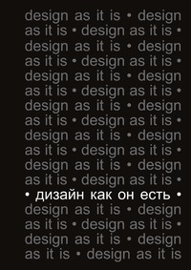
30.18 Глазычев В. Л. Дизайн как он есть: к изучению дисциплины / В. Л. Глазычев. - 2-е изд., доп. - М.: Европа, 2011. - 320 с Экземпляры: всего:3 - ЧЗ(1), АБ(2)
Эта книга была впервые издана в 1970 г. и давно превратилась в библиографическую редкость.
В сегодняшних условиях текст приобрел новую актуальность, так как дизайн, маркетинг, брэндинг прочно вошли в словарь российской практики.
Понимание социальной природы дизайна стало тем более необходимым, что его технологии давно используются во всех видах проектных задач, если только в дело вовлечено множество людей.
Людей, занятых разработкой программ и проектов, продвижением готовых продуктов и, прежде всего, людей, постоянно оказывающихся в роли потребителей.
Не изменяв ни строчки в прежнем тексте, автор дополнил его комментариями, написанными с сегодняшней позиции, и заключительной главой, вкратце характеризующей метаморфозы проектной деятельности за целое поколение, миновавшее с первого издания первой российской монографии о дизайне.

Slide 62
30.18 Дизайн и основы композиции в дизайнерском творчестве и фотографии : учебное пособие / авт.-сост. М. В. Адамчик. - Минск : Харвест, 2010. - 192 с. Экземпляры: всего:3 - ЧЗ(1), АБ(2)
Композиция является одним из главных организующих компонентов каждого художественного проявления.
Именно композиция придает ему целостность, соподчиняет его элементы друг другу.
В настоящем пособии рассматриваются основы композиции как графических, так и пластических дизайн-объектов, а также черно-белых и цветных фотографий.
Предполагается, что учащиеся, усвоив основные формальные композиционные средства, приемы и принципы, смогут использовать их творчески, создавая новые, современные образы.

Slide 63
30.18я73 Овчинникова Р.Ю. Дизайн в рекламе. Основы графического проектирования : учебное пособие / Р. Ю. Овчинникова ; под ред. Л. М. Дмитриевой. - М. : ЮНИТИ, 2010. - 240 с. Экземпляры: всего 3 : ЧЗ (1), АБ (2)
Автор учебного пособия строит свою концепцию на основе социокультурного подхода к осмыслению роли дизайна в визуальной рекламе.
Учебное пособие дает дизайнерам-графикам и рекламистам целостное представление о дизайн-проектировании рекламы.
В доступной и наглядной форме излагаются основные аспекты создания визуальной рекламы.
Раскрываются приемы и принципы ее образной выразительности, особенности мышления графического дизайнера, этапы проектирования рекламной дизайн-графики, а также методы и критерии оценки оптимальности проектного решения.
Отдельная глава посвящена основным художественным средствам рекламной дизайн-графики.

Slide 64
30.18 Д 94 Дэбнер, Дэвид. Школа графического дизайна [Текст] : принципы и практика графического дизайна / Д. Дэбнер ; пер. с англ. В. Е. Бельченко. - М. : РИПОЛ КЛАССИК, 2009. - 192 с. Экземпляры: всего 1 : ЧЗ (1)
Построенная как самоучитель, книга "Школа графического дизайна" рассказывает об использовании компьютеров и программного обеспечения во всех областях дизайна.
В этой книге: практические рекомендации для начинающих и профессионалов, работающих с современными цифровыми технологиями; специальные упражнения и задания, помогающие совершенствовать свое мастерство дизайнера; множество полноцветных иллюстраций, стимулирующих творческое вдохновение.

Slide 65
26.82я73 Нехуженко, Наталья Александровна. Основы ландшафтного проектирования и ландшафтной архитектуры [Текст]: учебное пособие / Н. А. Нехуженко. - 2-е изд., испр. и доп. - СПб. : Питер, 2011. - 192 с. Экземпляры: всего 2 : ЧЗ (1), АБ (1)
В учебном пособии рассматриваются проблемы взаимодействия природных и городских ландшафтов, история ландшафтной архитектуры, основные приемы формирования пейзажа, изложены теоретические основы ландшафтного проектирования, определен порядок ландшафтных предпроектных исследований и оформления документации.

Slide 66
30.18 Калмыкова, Н. В. Дизайн поверхности: композиция, пластика, графика, колористика [Текст] : учебное пособие / Н. В. Калмыкова, И. А. Максимова. – М.: Книжный дом "Университет", 2010. - 154 с. Экземпляры: всего 3 : ЧЗ (1), АБ (2)
Книга рассматривает вопросы, связанные с художественным проектированием или моделированием плоскости.
Помимо закономерностей композиционного построения читатель ознакомится с графическими и пластическими способами разработки поверхности и с ее решениями в ахроматической, монохромной или полихромной гамме, с их использованием в интерьере.

Slide 67
32.973 П 81 Пронин, Г. Технология дизайна в 3ds Max 2011. От моделирования до визуализации + CD [Текст] : к изучению дисциплины / Г. Пронин. - СПб. : Питер, 2011. - 384 с. Экземпляры: всего 3 : ЧЗ (1), АБ (2)
В книге подробно описано создание проектов в среде популярной программы трехмерной графики 3ds Max.
Особое внимание уделено разделам, которые в обширной литературе по этой программе рассмотрены поверхностно или не рассмотрены вовсе.
Проекты, которые описываются в издании, наиболее востребованы — малоэтажное строительство, интерьеры, рирпроекция и т. Д.

Slide 68
32.973.26-018.2я73 П 30 Петров, М. Н. Компьютерная графика + CD [Текст] : учебное пособие / М. Н. Петров. - 3-е изд. - СПб. : Питер, 2011. - 544 с. Экземпляры: всего 3 : ЧЗ (1), АБ (2)
Учебник освещает все современные направления развития компьютерной графики.
Отличительной чертой книги является наличие большого числа подробных упражнений, поясняющих порядок и особенности использования инструментов и команд.
Прилагаемый к книге компакт-диск содержит сгруппированную по главам библиотеку изображений и дополнительные главы в электронном формате.

Slide 69
85.1 Теоретические и прикладные исследования в области архитектуры, искусства, дизайна и медиатехнологий [Текст] : материалы Всероссийской научно-практической конференции / отв. ред. Л. М. Дмитриева. - Омск : Изд-во ОмГТУ, 2012. - 150 с. Экземпляры: всего 1 : ЧЗ (1)
Традиция проведения ежегодных научно-практических конференций на кафедре «Дизайн и технологии медиаиндустрии» ОмГТУ позволяет охватывать большой круг вопросов, связанных с визуальной культурой в самых разнообразных аспектах: архитектура, изобразительное искусство, дизайн, реклама и информационные технологии.
Одновременно для поощрения креативных инициатив молодежи проходит II Всероссийская студенческая выставка-конкурс творческих работ «Формообразование в дизайне».
Конференция текущего года совпала с большой юбилейной датой: 100-летием со дня рождения В.И. Кочедамова, уроженца г. Омска, архитектора, ученого - специалиста в области архитектуры и градостроительства, автора широко известной книги «Омск. Как рос и строился город».
Это послужило основанием для посвящения сборника статей памяти Виктора Ильича Кочедамова.

Slide 70
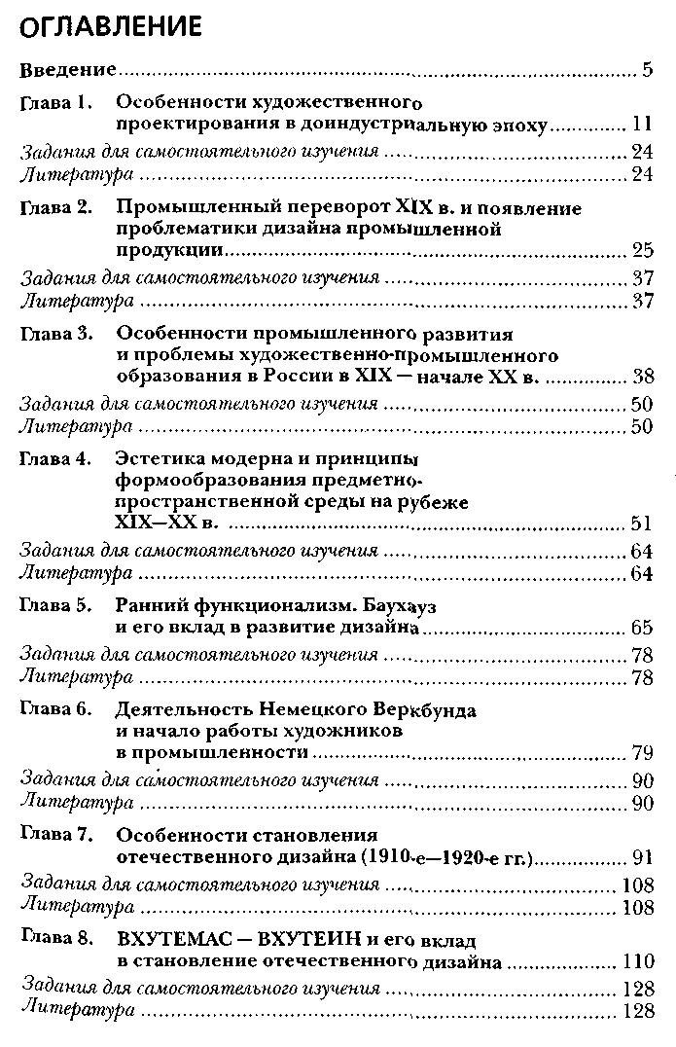
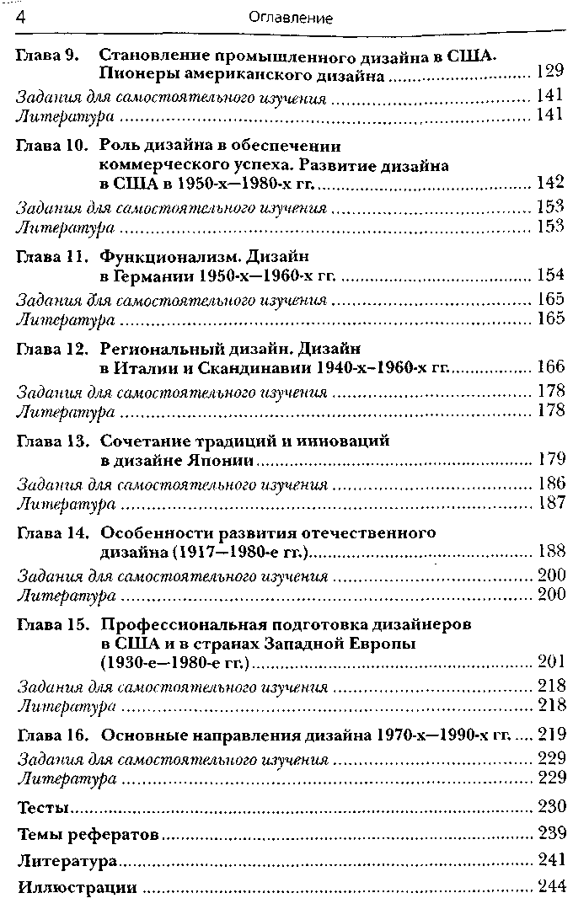

Slide 71
Благодарим за внимание !

Slide 72
По интересующим вас вопросам обращайтесь в читальный зал библиотеки
филиала омгпу в г. Таре

